Slide 1
HTML, CSS로 웹 페이지 만들기

Slide 2
AI-Parm 웹 페이지 만들기
웹 페이지 디자인 구상하기
디비컷 사이트에서 자신이 따라하고 싶은 웹 사이트를 선정한다.
사이트를 선정하였으면 사이트를 캡처한다.
figma(웹 UI 툴) 접속하여 회원가입한다.
Figma를 이용하여 디자인한다.

Slide 3
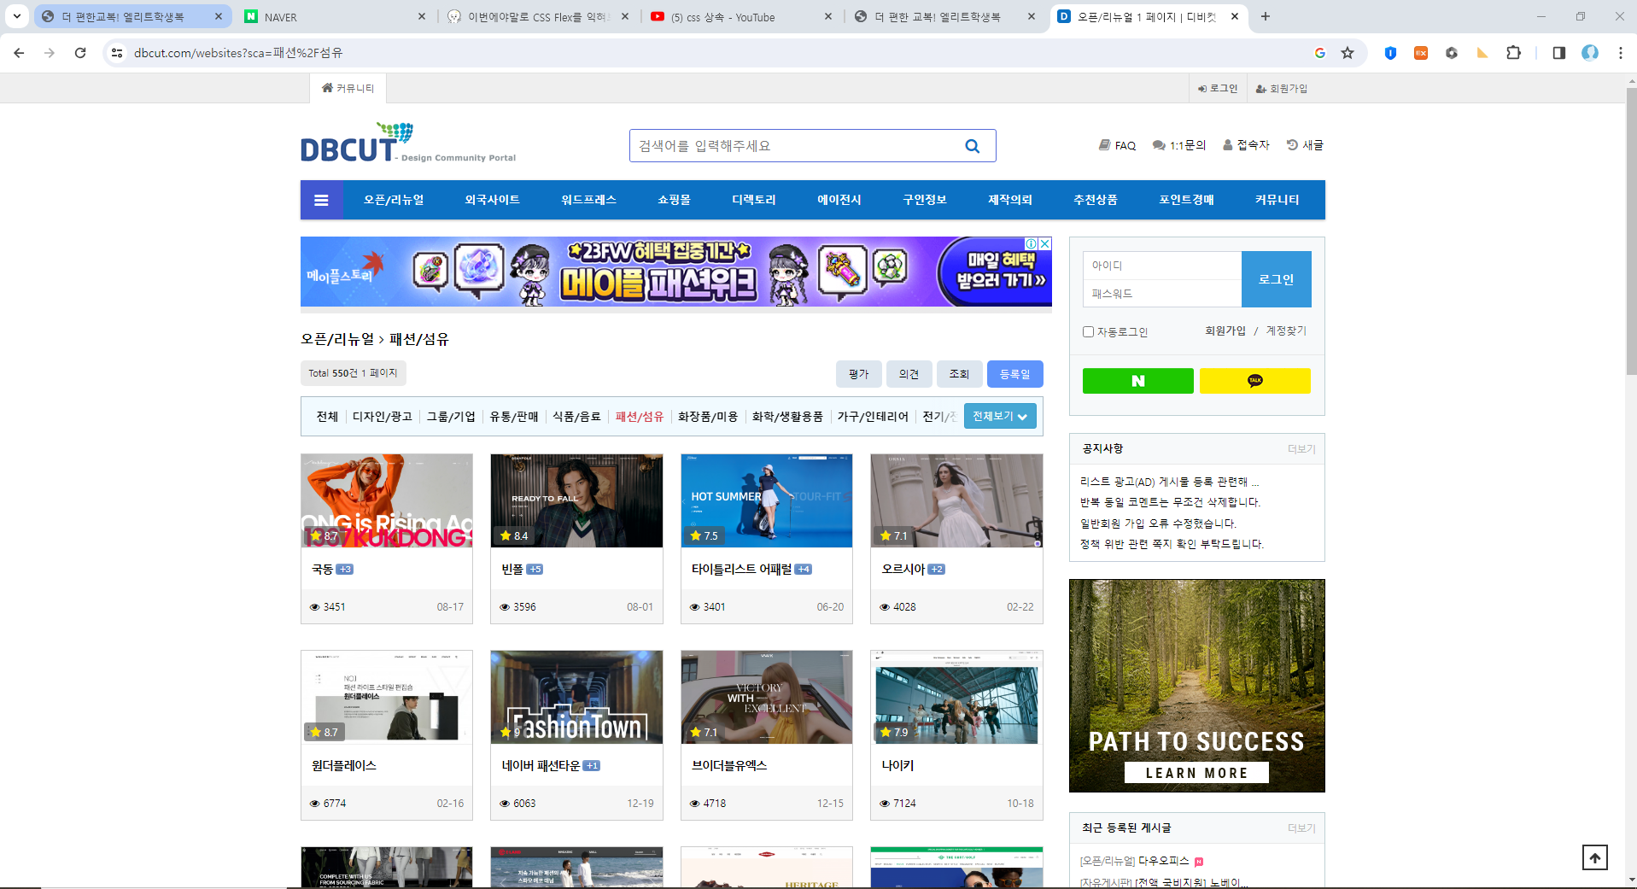
디비컷

Slide 4
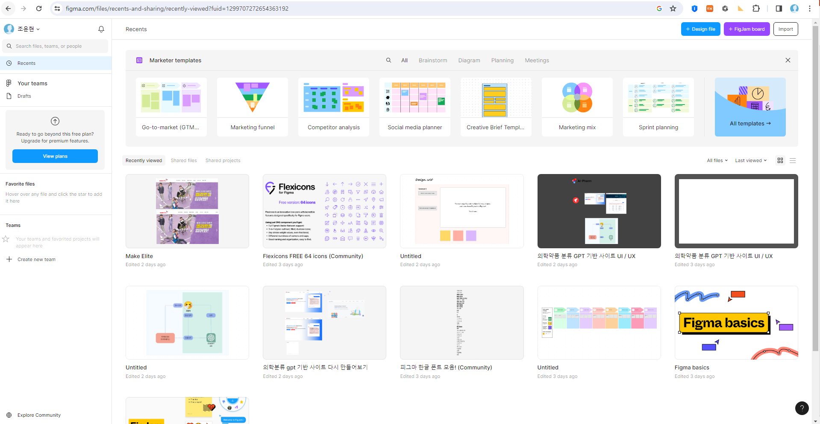
Figma

Slide 5

디자인 도구 설명
자주 사용 하는 도구

Slide 6
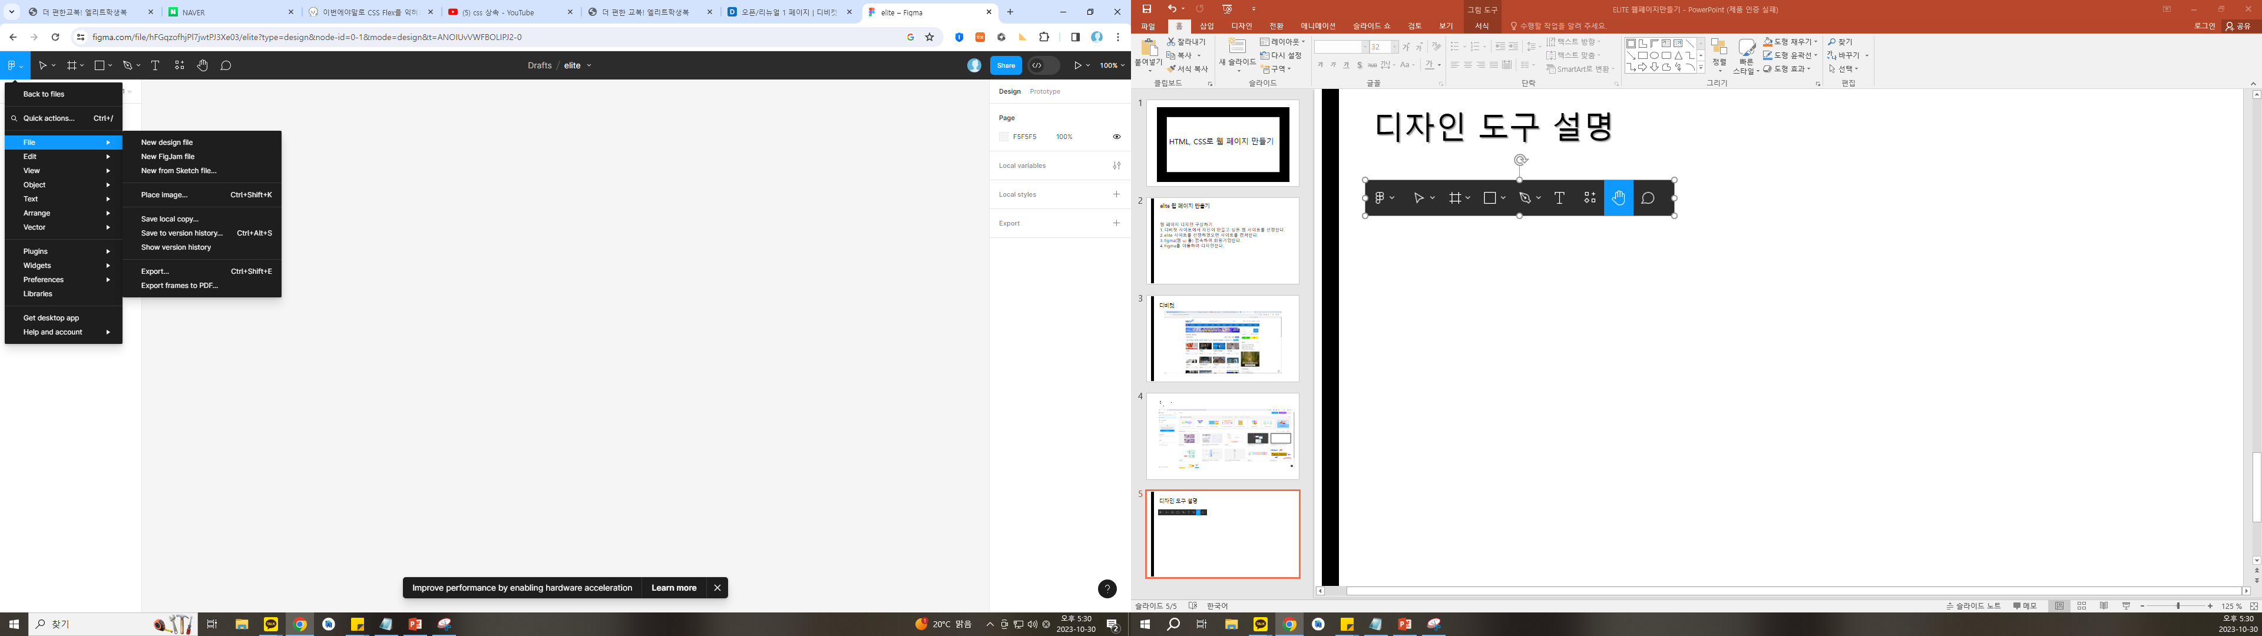
이미지 불러오기 : ctrl+shift+k

Slide 7
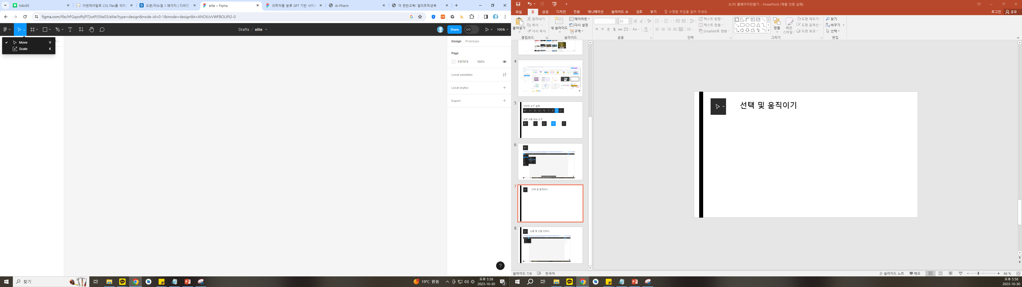
선택

Slide 8
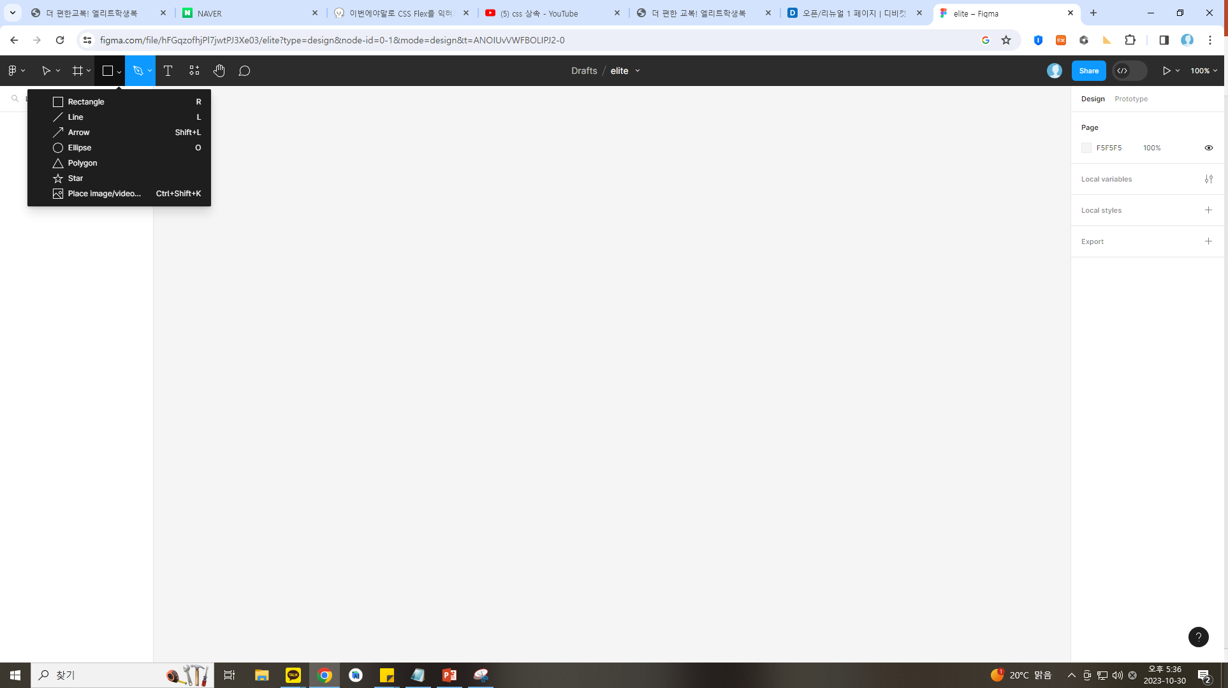
도형 및 선을 만든다.

Slide 9
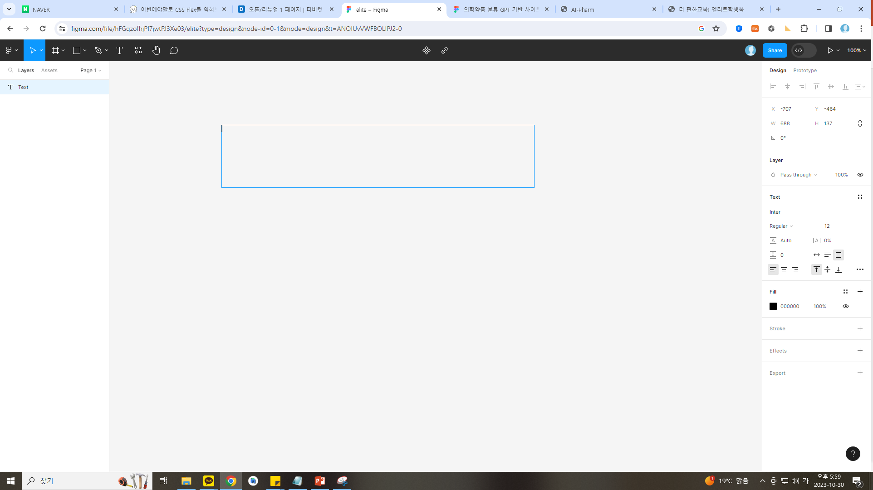
텍스트 박스

Slide 10
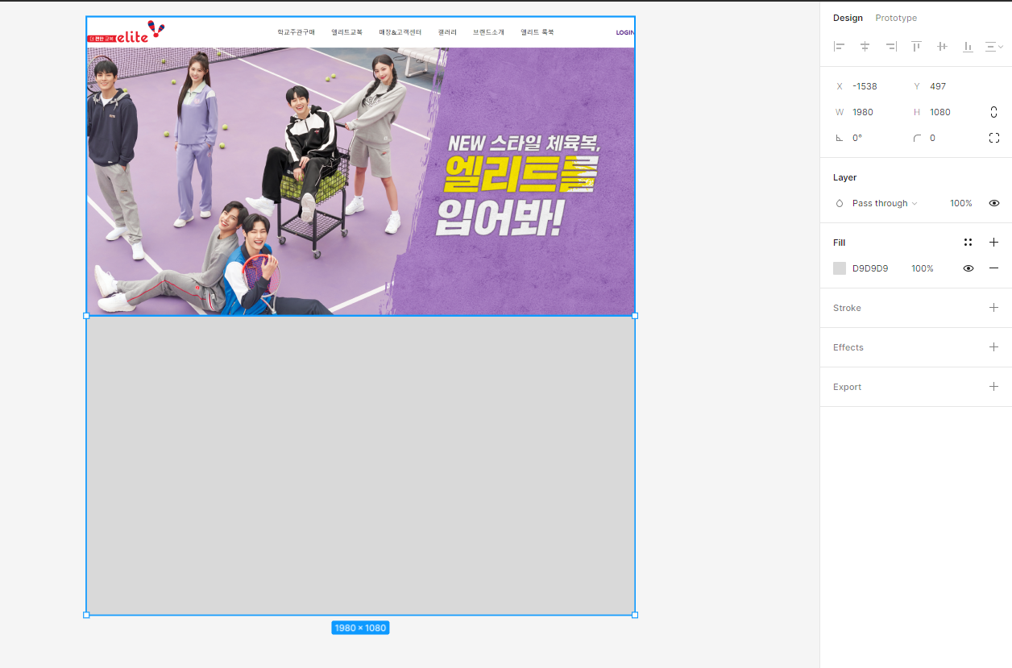
1. 디자인 하기
1. 디스플레이를 보통 1980x1080으로 하기 때문에 원하는 사진을 1980x1080으로 맞춰준다.
2. 원하는 사이트를 캡처하고 1980x1080으로 사각형을 만든다.

Slide 11

헤더 부분을 사각형 일치시켜 만든다.

Slide 12

저작권이 없는 로고 이미지를 저장 후 뒷배경을 삭제한다.
로고를 저장한다.
뒷배경을 삭제한다.(보통 포토샵으로 뒷배경을 삭제하는데 벡터 이미지(로고)일러스트인경우 image trace를 사용하여 뒷배경을 삭제한다.) 혹은 뒷배경을 지워주는 사이트를 이용한다.
Figma에서 불러온 사진을 사용하면 크기를 조절하게된다.
이때 shift를 사용하여 사진 크기를 조절해야 픽셀이 깨지지 않는다.

Slide 13
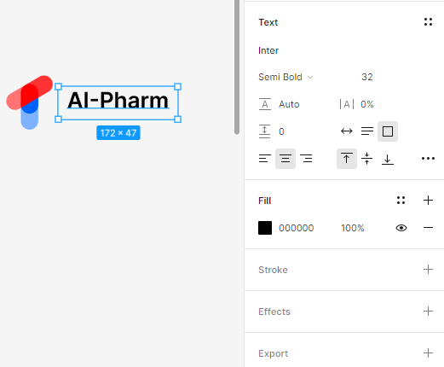
텍스트 박스 사용하기
글자의 속성 변경가능
글자색 바꾸기
글자 두께
글자 그림자

Slide 14
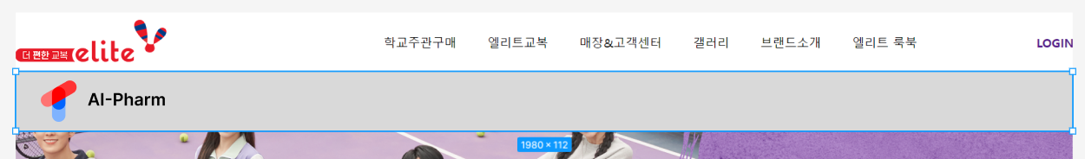
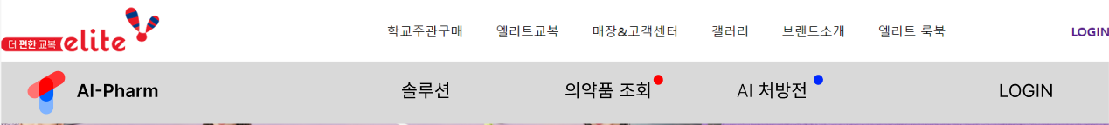

비율 맞추면서 진행한다.
자신만의 레이아웃을 구성한다.
배경을 흰색으로 바꿈.

Slide 15
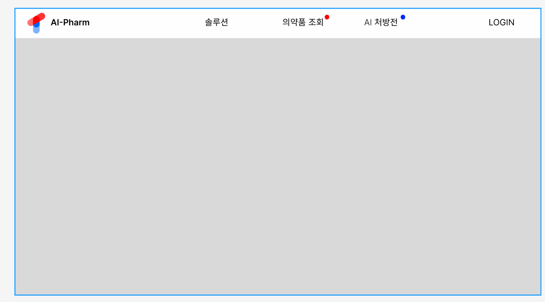
합치기
만든 헤더를 ctrl-g를 이용하여 합친다.
사각형으로 만든 화면으로 이동시킨다.

Slide 16
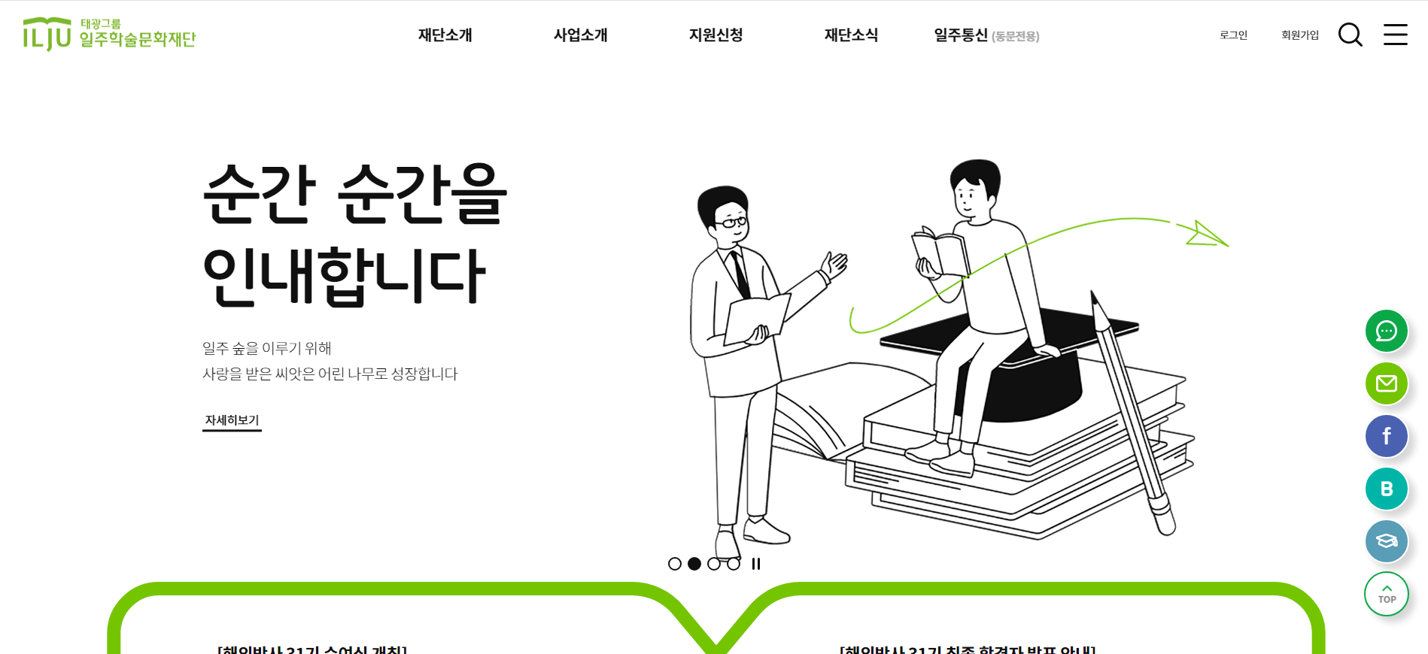
다양한 사이트 활용하기
다양한 사이트를 사용하여서 자신만의 레이아웃을 만든다.

Slide 17
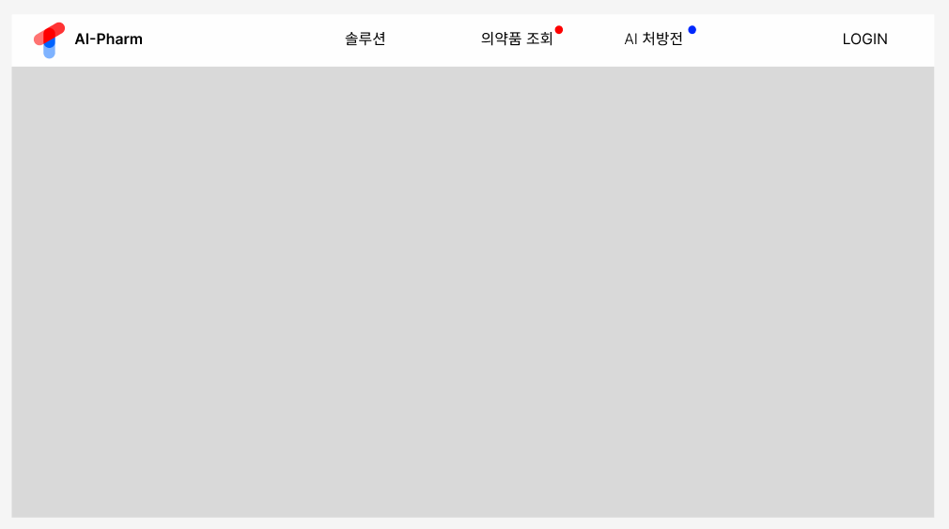
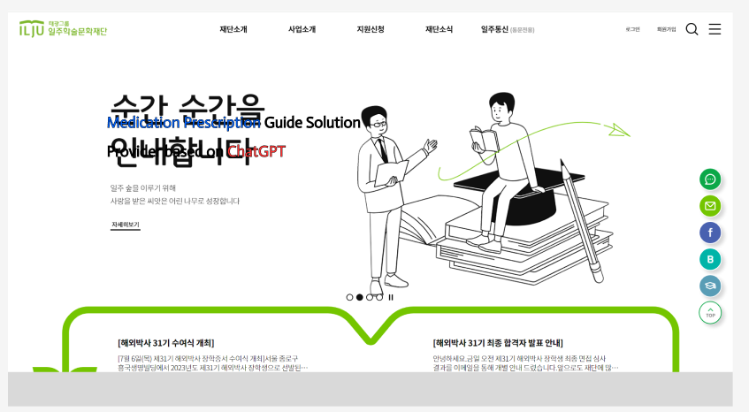
다양한 사이트 활용하기
사이트를 겹친다.
2. 자신이원하거나 겹처서 위치를 지정한다.

Slide 18
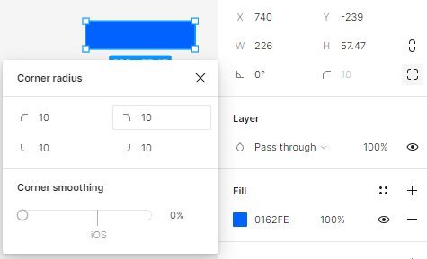
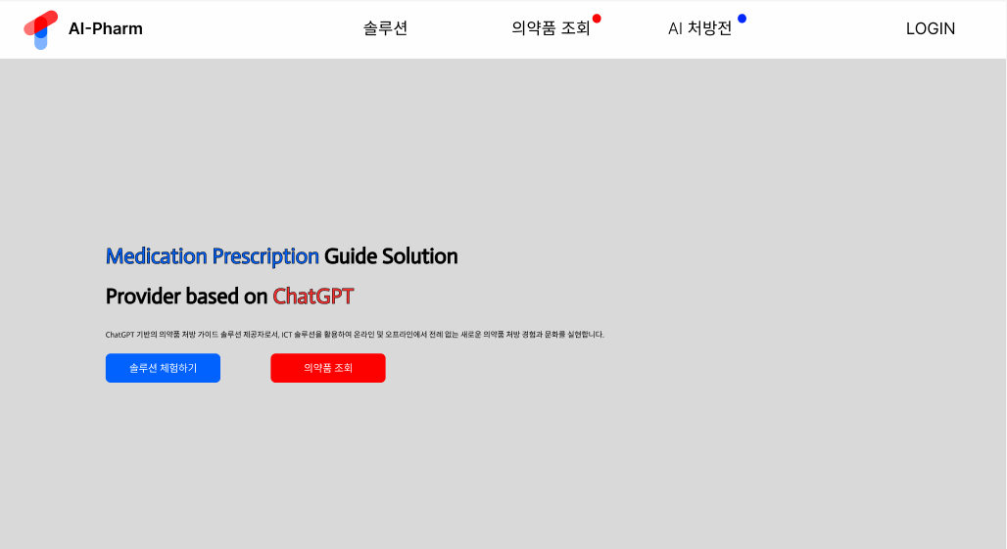
다양한 사이트 활용하기
3. 각도 맞추기
4. 완성

Slide 19
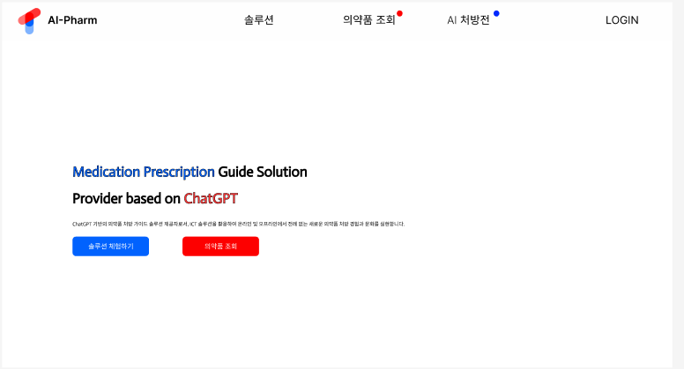
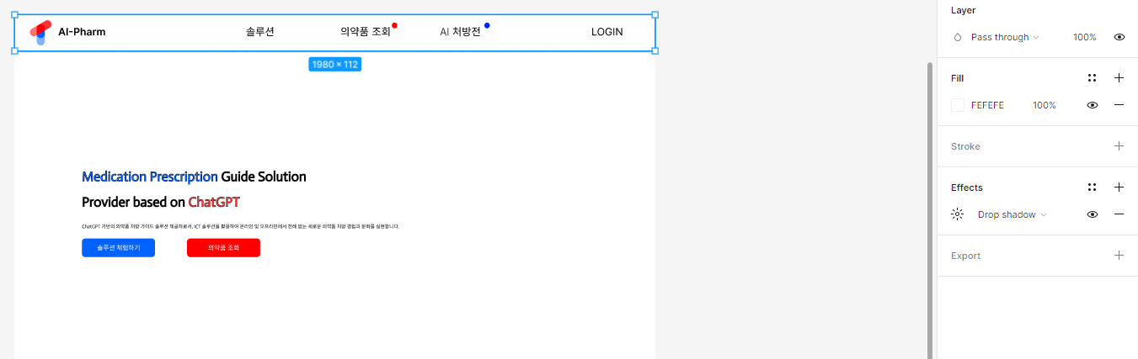
다양한 사이트 활동하기
5. 뒷배경 하얀색
6. 헤더 상자 그림자 효과 주기

Slide 20
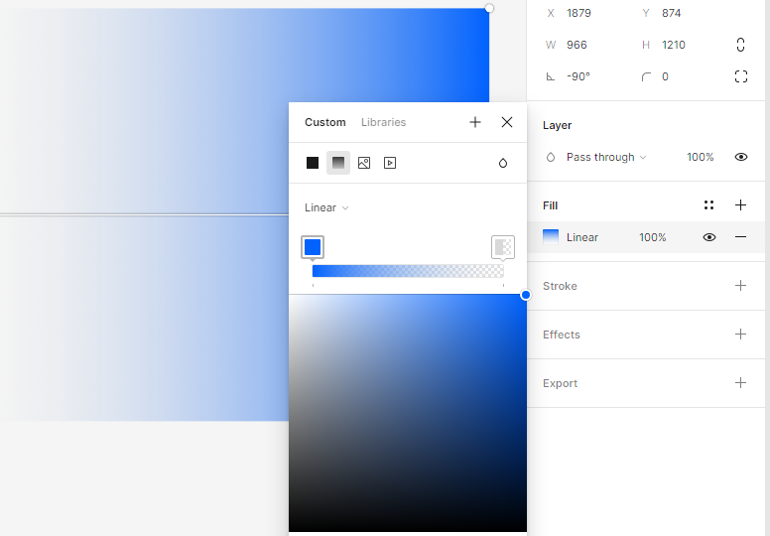
리니어 사용하기
사각형을 이용한다.
리니어의 위치를 조정한다.
리니어 설정방법

Slide 21
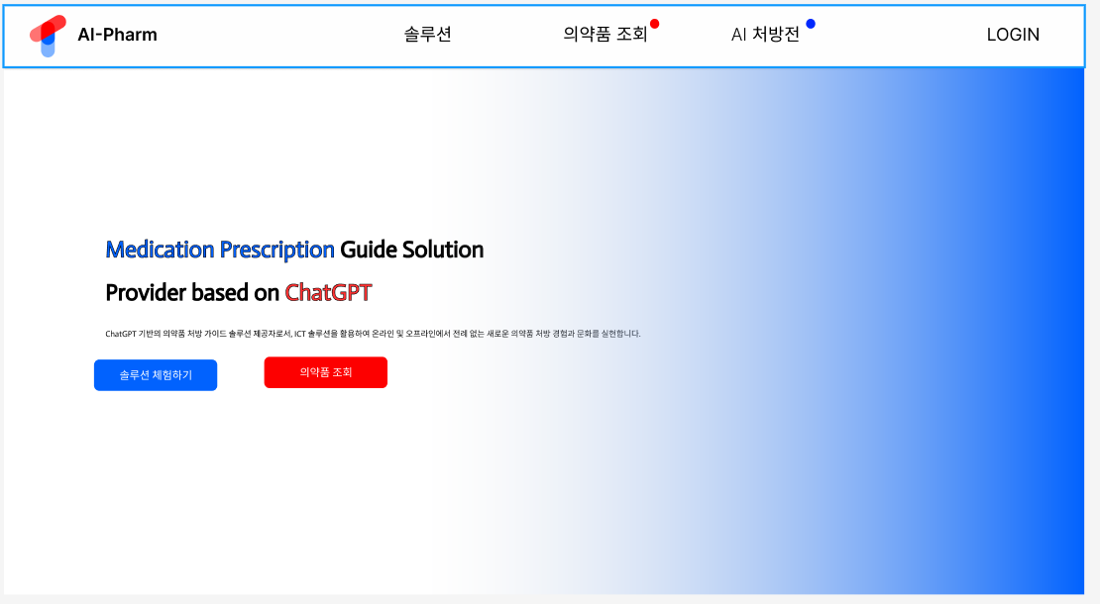
완성

Slide 22
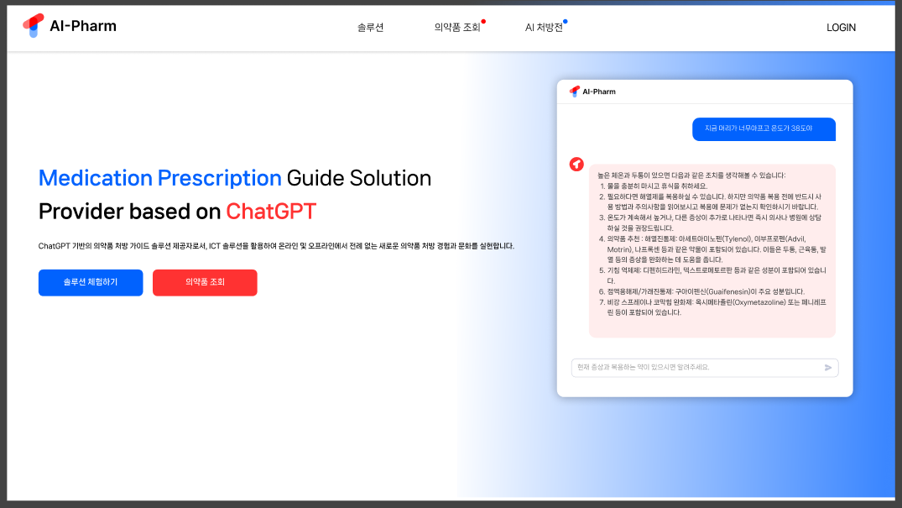
완성
앞에 설명한 방법으로 스스로 만들어보기 권장함

Slide 23
Html,css로 화면 만들기

